Slide 1
Роль специалистов сестринского дела в обеспечении безопасной среды в медицинской организации
Двойников С.И. – профессор кафедры сестринского дела ФГБОУ ВО «Самарский государственный медицинский университет» Минздрава России

Slide 2
В рамках 72 сессии Всемирной ассамблеи здравоохранения, проводимой ВОЗ, 17 сентября был объявлен Всемирным днем безопасности пациента
Цель Всемирного дня безопасности пациента – повышение осведомленности общества о безопасности пациентов для снижения рисков, возникающих в процессе оказания медицинской помощи

Slide 3
Оценка ВОЗ
Нежелательные явления, вызванные небезопасным оказанием медицинской помощи являются одной из 10 основных причин смерти и инвалидности во всем мире.
По оценкам, в странах с высоким уровнем дохода при оказании стационарной помощи вред причиняется каждому десятому пациенту. Вред может быть причинен в результате ряда нежелательных явлений, почти 50% из которых можно предотвратить.
Во всем мире при оказании первичной медицинской помощи вред причиняется четырем из 10 пациентов. В 80% случаев причинение вреда можно предотвратить.
В развитых странах 15% всех расходов и рабочей нагрузки в медицинских организациях являются прямым следствием нежелательных явлений.
Вложение ресурсов в сокращение масштабов вреда, причиняемого пациентам, может привести к значительной экономии средств и, что еще важнее, позволит добиваться более благоприятных медицинских исходов у пациентов. Примером профилактической меры в этой области является повышение качества взаимодействия с пациентами, что при условии его надлежащей организации может позволить снизить бремя вреда, причиняемого пациентам, на 15%.

Slide 4
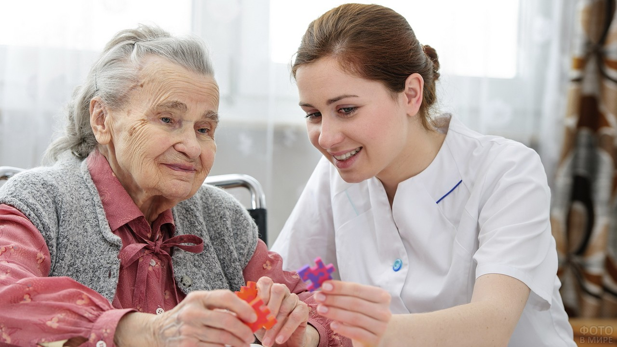
Основные понятия
Обеспечение безопасности пациента можно определить как снижение риска причинения связанного с оказанием медицинской помощи дополнительного вреда до приемлемого минимального уровня.
Величина последнего зависит от современного состояния профессиональной подготовки специалистов сестринского дела, доступных ресурсов, условий оказания помощи и сравнивается с риском отсутствия лечения или неверной тактики лечения. Проще говоря, это предотвращение ошибок и неблагоприятных событий, связанных с оказанием медицинской помощи.

Slide 5
Основные понятия
Безопасная больничная среда – это среда, в которой действие неблагоприятных факторов, связанных с заболеванием пациента, а также условиями оказания медицинской помощи сведено к минимуму, что в полной мере обеспечивает пациенту и медицинскому работнику безопасность и комфорт и позволяет эффективно удовлетворять жизненно важные потребности пациента.
Безопасные условия труда – это условия труда, при которых воздействие на медицинских работников вредных и (или) опасных производственных факторов исключено либо уровни воздействия не превышают установленных нормативов.
Критериями безопасной больничной среды являются сохранение жизни, здоровья, функциональных способностей организма пациента и медицинского работника.

Slide 6
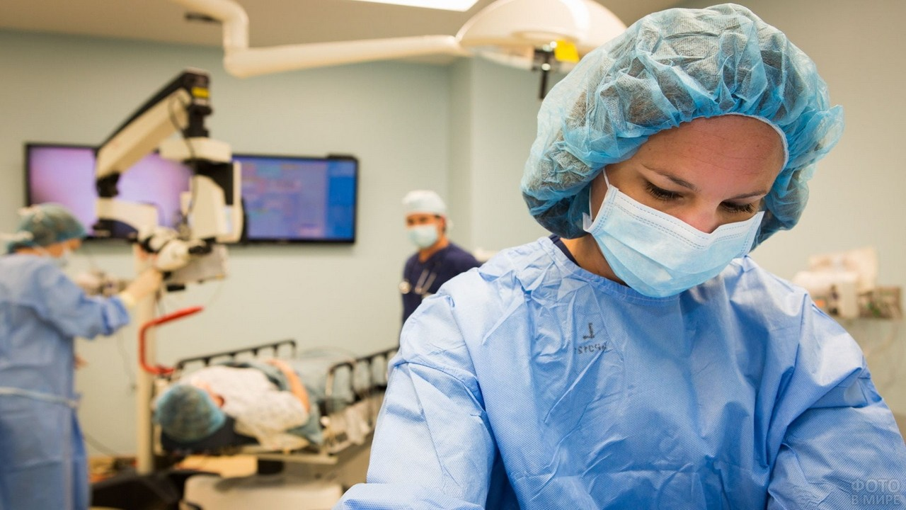
Основные показатели рациональной организации безопасной больничной среды в медицинских организациях:
Уровень возникновения внутрибольничных инфекций, количество пострадавших от них пациентов
Нагрузка на персонал, ресурсное обеспечение и напряженность трудового процесса
Показатели состояния здоровья медицинских работников
К возникновений профессиональных заболеваний, травм
Наличие и качество проводимых инструктажей о технике безопасности среди медицинского персонала и многие другие показатели

Slide 7
При оценке влияния поражающих условий труда принято выделать следующий факторы
Физические : различные излучения (ультрафиолетовое, ионизирующее, лазерное), ультразвук, влажность и температура воздуха, недостаточное или избыточное освещение и т.д.
Химические: сенсибилизирующее действие при использовании различных лекарственных средств, средств для проведения дезинфекции, особенно опасна комбинированная химиотерапия, в связи с ее канцерогенным влиянием на организм
Биологические: все виды бактерий, вирусов, грибов и других микроорганизмов, которые могут выступать возбудителями инфекционных заболеваний
Психологические: напряженность трудового процесса, профессиональные стрессы (особенно часто встречаются в работе сестринского персонала реанимационного и психиатрического отделений) – все это зачастую приводит к профессиональному выгоранию, что может оказать пагубное влияние на трудовую деятельность медицинских работников

Slide 8
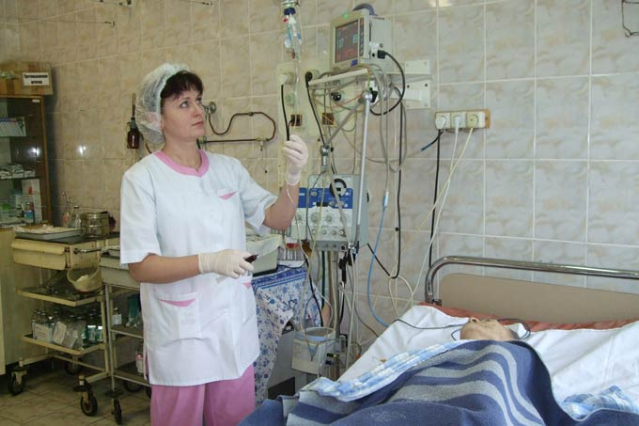
Оценка тяжести труда проводится по следующим показателям
Физическая двигательная нагрузка
Масса многократно поднимаемого вручную груза
Однотипные рабочие движения
Статистическая рабочая нагрузка
Основная рабочая поза, ее удобство
Характер наклонов корпуса
Перемещение в пространстве.

Slide 9
Факторы риска, влияющие на безопасность пациентов в условиях медицинских организаций
Психосоциальные
Угрожающие безопасности жизнедеятельности пациентов

Slide 10
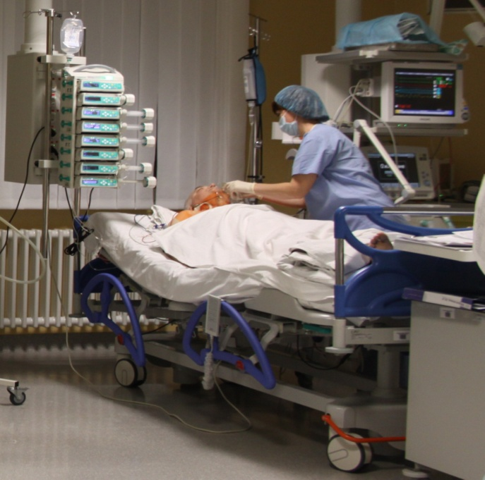
К психоэмоциональным факторам риска для пациентов можно отнести
Нарушение чувства собственного достоинства, его искажение в связи с заболеванием
Синдром стресса перемещения
Сниженная реакция на социальное взаимодействие
Снижения индивидуальная способность к адаптации к новым условиям и к преодолению стрессовых ситуаций
Измененная ролевая функция

Slide 11
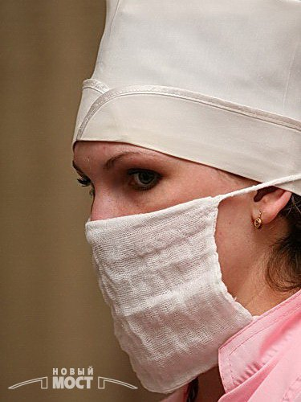
К факторам, угрожающим безопасности жизнедеятельности пациентов, можно отнести:
Снижение защитных функций организма в связи с заболеванием
Высокий риск осложнений лекарственной терапии;
Высокий риск подверженности внутрибольничной инфекции
Высокий риск травм, повреждений, ожогов и переохлаждений
Снижение физической активности в связи с заболеванием
Недостаточный уровень самогигиены

Slide 12
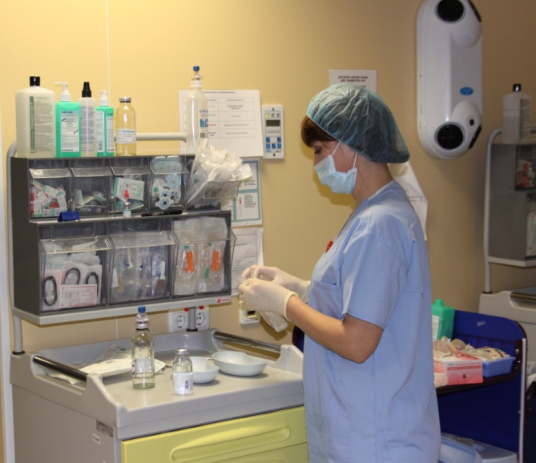
Мероприятия по обеспечению безопасной больничной среды
Режим инфекционной безопасности
Мероприятия, обеспечивающие личную гигиену пациента и медицинского персонала
Лечебно-охранительный режим

Slide 13
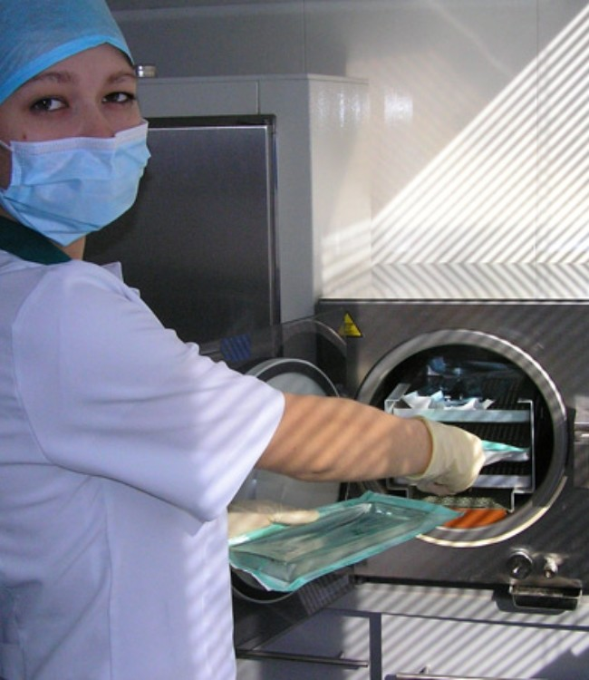
Режим инфекционной безопасности
Режим инфекционной безопасности – это особый режим, который состоит их организационных, профилактических и противоэпидемических мер и обеспечивается в медицинских организациях с целью предупреждения возникновения и распространения инфекционных заболеваний или заражением медицинского персонала инфекцией, связанной с оказанием медицинской помощи (ИСМП)
Цель организации режима инфекционной безопасности – снижение до минимальных показателей уровня заболеваемости, летальных исходов и экономического ущерба от внутрибольничных инфекций

Slide 14
Инфекционный контроль- это система мероприятий, направленных на предупреждение возникновения и распространения инфекционных заболеваний
Микробиологическое обеспечение инфекционного контроля
Учет и регистрация заболеваний, связанных с оказанием медицинской помощи
Разработку инструкций и алгоритмов наиболее безопасных диагностических и лечебных процедур
Непрерывное обучение персонала
Охрана здоровья персонала
Охрана здоровья пациентов

Slide 15
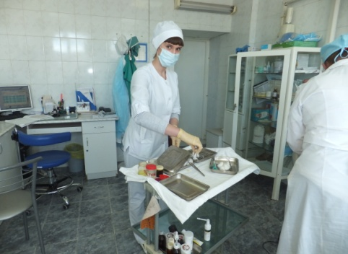
Режим инфекционной безопасности
1. Осуществление надлежащего контроля за внутрибольничными инфекциями, выявление наиболее часто встречающихся заболеваний: сбор статистических данных, классификация и учет всех ВБИ;
2. Устранение возбудителей инфекций (дезинфекция; дезинсекция; дератизация; предстерилизационная очистка; стерилизация);
3. Прерывание путей передачи (использование средств индивидуальной защиты; адекватное и соответствующее нормативам поведение медицинских работников в случае возникновения экстренных ситуаций; соблюдение правил гигиены; изоляция);
4. Повышение устойчивости организма пациентов и персонала.

Slide 16
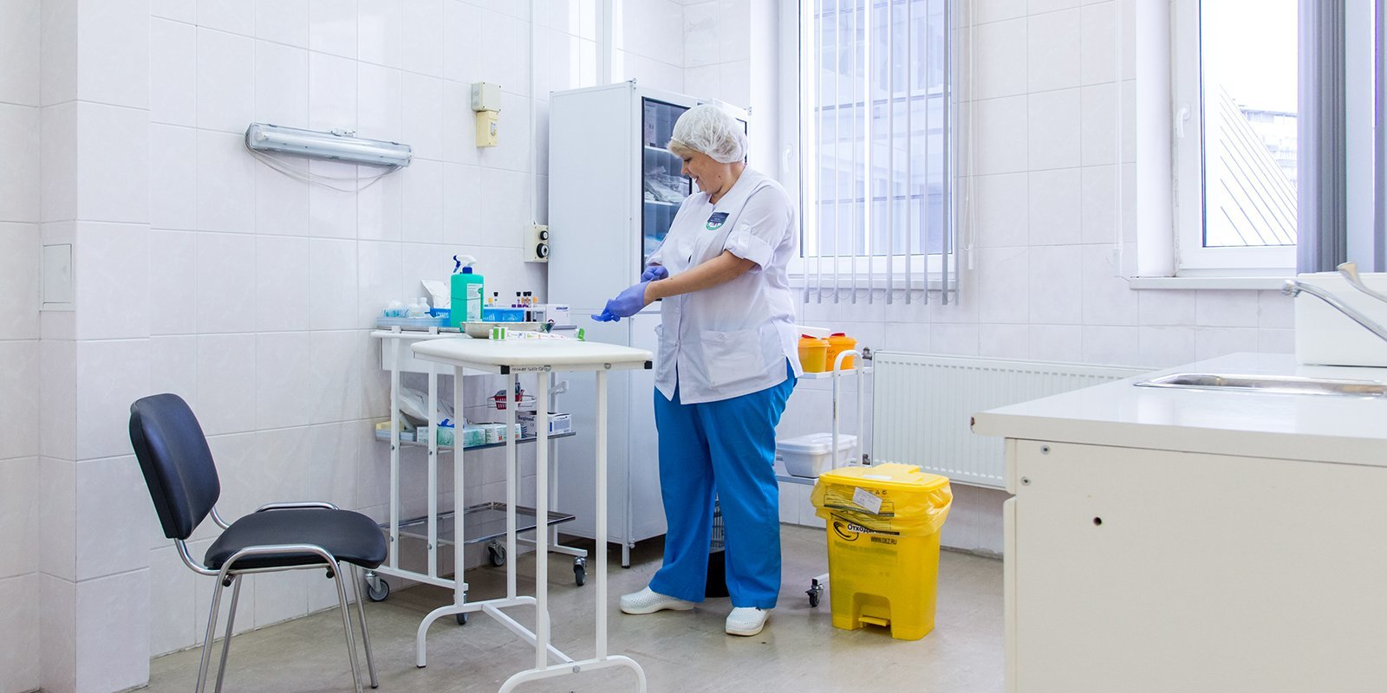
Критерии оценки качества проводимых дезинфекционных и стерилизационных мероприятий
Отрицательные результаты посевов проб с инструментария и любых поверхностей
Показатели обсемененности воздуха, не превышающие установленные нормативы
Отсутствие в медицинских организациях грызунов и насекомых, подтвержденное применением объективных методов обнаружения
Одним из наиболее значимых факторов обеспечения режима инфекционной безопасности в условиях медицинских организаций является соответствующая организация по удалению медицинских отходов – любых отходов, которые формируются в медицинских организациях при выполнении любой медицинской или фармацевтической деятельности

Slide 17
Мероприятия по обеспечивающие личную гигиену условиях медицинской организации
Уход за кожными покровами: ежедневные умывания два раза в сутки, принятие гигиенический ванны раз в неделю, уход за складками, за ротовой полостью, за ушными раковинами, полостью носа, профилактика пролежней
2. Контроль за качеством постельного белья: тщательное расправление всех складок, отсутствие швов и рубцов, смена по мере загрязнения, но не реже одного раза в неделю; обеспечение стерильным бельем в операционных и акушерских стационарах, возможно наличие пеленок
3. Контроль за качеством нательного белья: обеспечение поступающих на стационарное лечение комплектом чистого нательного белья, смена по мере загрязнения; в случаях, предусмотренных санитарными правилами, одежду необходимо подвергать камерной дезинфекции

Slide 18
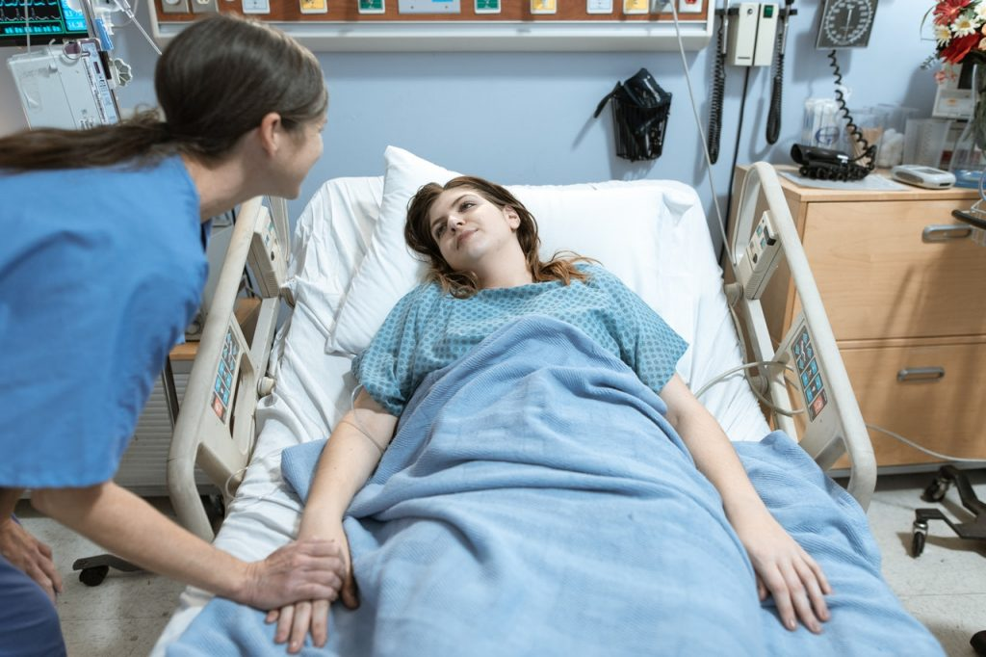
Мероприятия по организации лечебно-охранительного режима пациентов в условиях медицинской организации
Соблюдение режима двигательной активности – активная мышечная деятельность для поддержания жизненных функций организма: для пациента – в рамках врачебного назначения, для медицинского персонала – в рамках правил биомеханики; К наиболее значимым составляющим режима двигательной активности можно отнести эргономику и биомеханику.
Соблюдение правил внутреннего распорядка стационара – режим, способный обеспечить рациональное использование рабочего времени и комфортное самочувствие пациента, обеспеченное адекватным режимом дня;
Соблюдение режима эмоциональной безопасности – обеспечение в условиях стационара психологического комфорта.

Slide 19
Основные проблемы в процессе организации безопасной больничной среды
1. Пациенты получают недостаточно информации о своем заболевании и о правилах самоухода, в связи с чем не могут обеспечить себе достаточно грамотный процесс реабилитации и лечения вне стационара;
2. Со стороны пациента отсутствие взаимопонимания является главным барьером в системе медицинская сестра-пациент, тогда как со стороны медицинской сестры главный барьер – это неуважительное отношение пациентов;
3. Медицинские сестры часто подвержены возникновению хронических заболеваний и болям в опорно-двигательном аппарате, что является не только следствием недостаточной осведомленности о вопросах эргономики и биомеханики, но и следствием недостаточной оснащенности медицинских организаций различными приспособлениями;
4. Аллергии являются распространенным явлением среди медицинских сестер, и главная причина этого – нехватка времени на соблюдение всех предписанных правил безопасности;
5. Психологические факторы риска в работе медицинских сестер являются наиболее пагубными, в следствие чего данные медицинские работники часто подвержены стрессу, а это в свою очередь сильно сказывается на качестве оказываемых ими услуг.

Slide 20
Спасибо за внимание
Двойников С.И. – профессор кафедры сестринского дела ФГБОУ ВО «Самарский государственный медицинский университет» Минздрава России
Организатор:
Notes:
20

